Slide 1
Toimialojen tarveselvitykset ja vuosien 2018-2021 investointiohjelman laadinta
Tuomas Koskiniemi / 14.2.2017

Slide 2
Valmistelussa ja käynnissä olevat hankkeet
Tarveselvitykset
Runosmäen monitoimitalo, valmistunut (lautakunnat hyväksyneet 1/2017, kh 2/2017)
Niitunniskantien ja Viinamäenkadun päiväkodit, valmistuneet (jäivät kasvatus- ja opetuslautakunnassa 15.2. pöydälle)
Lyseon koulutalon muutokset (hankekuvaus)
Jäkärlän alueen päivähoitotilat, valmistuu 4/2017
Sirkkalan koulu
Kansainvälinen koulu
Piinokankadun päiväkoti -> koko Varissuon pk-verkko
Suikkilan alueen palveluverkko
Ruotsinkielinen varhaiskasvatusverkko
Hannunniitun koulu
Sairaalakoulun pitkän aikavälin tilaratkaisu

Slide 3
Valmistelussa ja käynnissä olevat hankkeet
Hankesuunnittelu
Ei käynnissä
Rakenteilla
Kastun/Raunistulan päiväkoti
Tallimäenkentän päiväkoti
Syvälahti, monitoimitalo
Yli-Maaria, monitoimitalo
Puolalan koulun peruskorjaus (kumppanin etsintä käynnissä)

Slide 4
Lautakunta 15.3.

Slide 5
Viinamäen päiväkodin tarveselvitys
Laadinnan tausta: 1950-luvulla rakennettu kohde on peruskorjauksen tarpeessa mm. jatkuvien sisäilmaongelmien vuoksi. Paikkamäärää on tarvetta kasvattaa.
Vaihtoehtoina tarveselvityksessä on selvitetty nykykohteen peruskorjausta ja vaihtoehtoisesti toiminnan sijoittamista samalle tontille rakennettavaan uudisrakennukseen
Esitettävä ratkaisu: Uudisrakennus tontille siten, että toiminta vanhassa päiväkodissa voi jatkua rakennustöiden ajan. Uuden rakennuksen valmistuttua vanha puretaan. Vanha rakennus ei ole suojeltu, mutta antamassaan lausunnossa museo on vastustanut purkamista
Kustannusarvio 6 684 000 € (sis. purkukustannus 216 000 €)
Toteutus 2018-2019
Tarveselvityksen käsittely kasvatus- ja opetusltk 15.2.2017 → KH

Slide 6
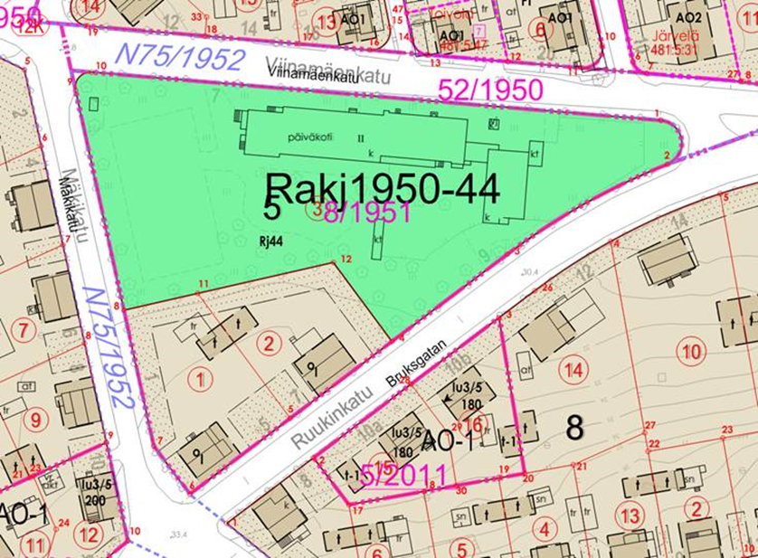

Slide 7
Niitunniskan päiväkodin tarveselvitys
Laadinnan tausta: Kohde on 1970-luvulta ja teknisen peruskorjauksen tarpeessa. Tarvetta myös kohteen toiminnalliselle parantamiselle ja paikkamäärän kasvattamiselle.
Tarveselvityksessä on selvitetty nykykohteen peruskorjausta ja vaihtoehtoisesti toiminnan sijoittamista Satakunnantien toisella puolella sijaitsevalle Tommilankadun tontille rakennettavaan uudisrakennukseen.
Esitettävä ratkaisu: Peruskorjausta esitetään, sillä vanha rakennus on korjattavissa nykyvaatimusten mukaiseksi ja Tommilankatu on kiinteistökehityskohteena parempi.
Peruskorjauksen kustannusarvio 2,4 M€ (uudisrakennus 5,4M €)
Peruskorjauksen ajaksi tarvitaan väistötilat
Toteutus arviolta 2019-2020
Tarveselvityksen käsittely kasvatus- ja opetusltk 15.2.2017 → KH

Slide 8
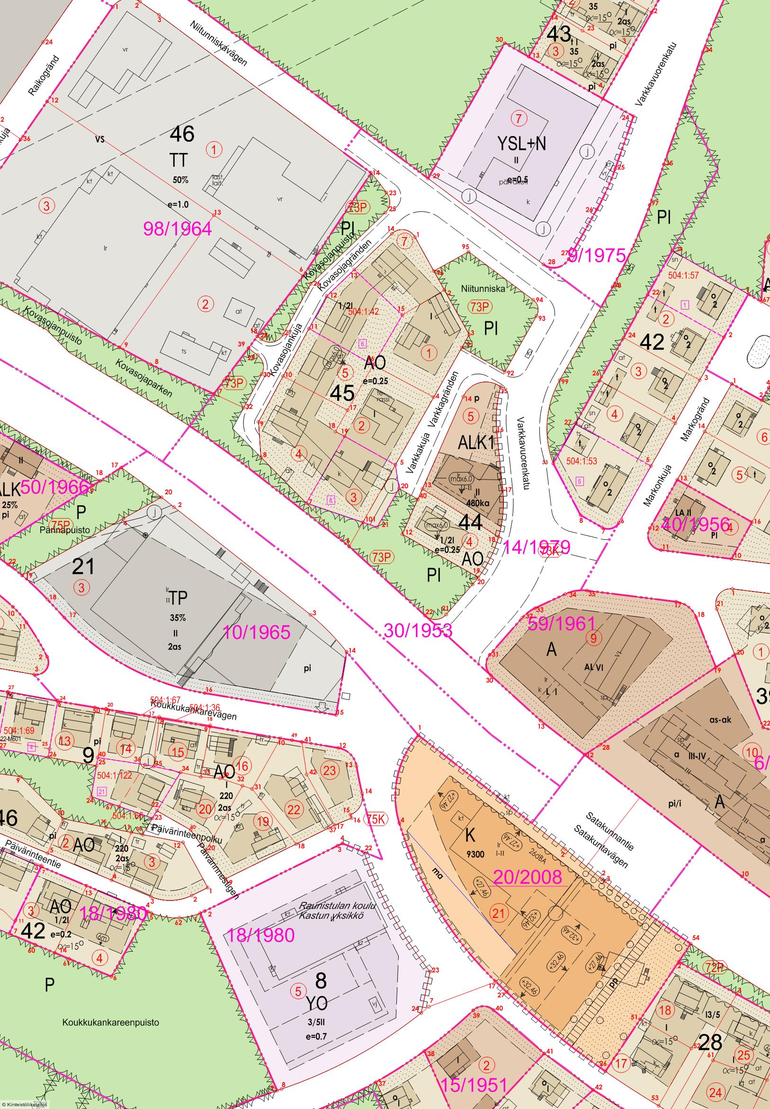
Niitunniskan päiväkoti
Paalupaikka
Tommilankadun tontti

Slide 9
Ennen kesää ratkaistavat asiat

Slide 10
Esitettävä ratkaisu
Sirkkalan koulu tila-asiat ratkaistaan nykyisellä ja sen viereisillä tonteilla (noin 4-5 M€)
Lukiopaikkojen lisäystarve (noin 250 paikkaa) hoidetaan rakentamalla Klassikon pihaan uudisosa (noin 7-8 M€)
Kansainvälisen koulun sijoittaminen peruskorjattuun Sepänkadulle, Mestarinkadulle (noin 10-12 M€) tai muuhun paikkaan
Yhteensä karkeasti arvioituna noin 21 – 25 M€ (vs. Sepänkadun peruskorjauksen 32 M€)
Taloudellisuustarkasteluissa tulee lisäksi huomioida myös myyntituotot: Sepänkatu 1 noin 5 M€ ja Sepänkatu 2 noin 1,5 M€

Slide 11
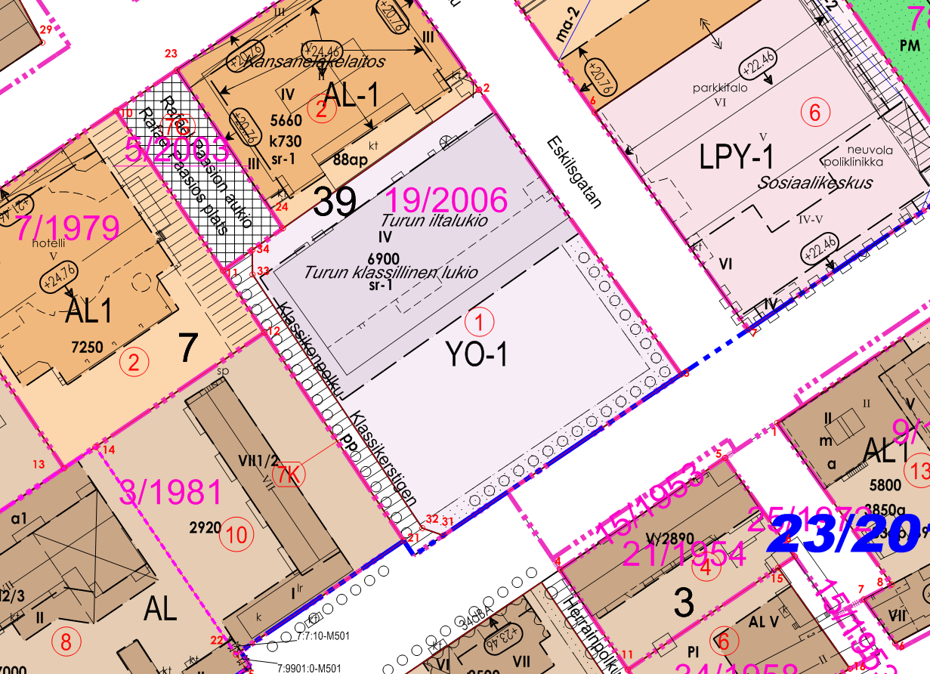
Klassikon tontti
Uudisrakennus

Slide 12
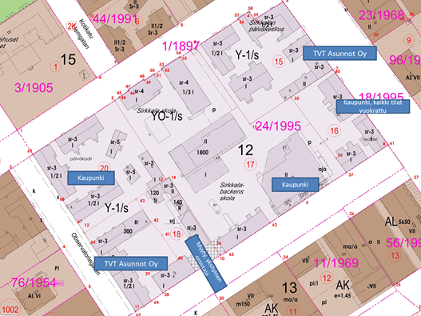
Sirkkalan koulu

Slide 13
Ruiskadun tilanne
Sijoitettavia toimijoita (Nykyisin toimii jo TAI sote tiloissa)
TAI Kellonsoittajankatu
TAI Datacityn aikuiskoulutus
AKK osa Kärsämäen toiminnoista
Väistötilakoulu (Kupittaan koulu) ja Steiner koulu → teknisen työn ja kotitalouden tilat puuttuu
Luolavuoren erityiskoulun osa → ei onnistu ilman muutoksia
Tilatehokkuus jäänee tällöin melko alhaiseksi, mutta niin myös kustannukset. Selvitys valmistuu 04/2017
AMK lähtee kesällä 2018, peruskorjaus 2018-2019, käyttöön 2019?

Slide 14
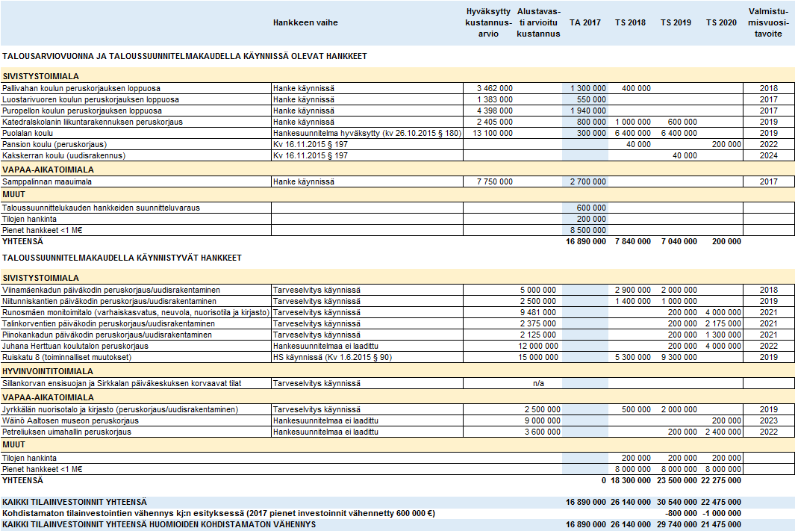
TA2017 tilainvestointiohjelma

Slide 15
Lähitulevaisuuden kohteet 2018-2020

Slide 16
Uusia kohteita
Itäharjun pk (Viinamäenkatu)
Portsan pk (Sofiankatu, uusi pk nykyisen paikalle)
Samppalinnan koulu peruskorjaus (tuleva käyttö epäselvä)
Skanssin monitoimitalo
Sirkkalan koulu
Kaskenkadun pk peruskorjaus
Kansainvälinen koulu ja päiväkoti
TAI Aninkainen, peruskorjaus
TAI Logistiikka
Jäkärlän päiväkoti
Klassikon lukion laajentaminen
St. Olofskolanin peruskorjaus

Slide 17
Tulevaisuuden kohteet 2020-2030

Slide 18
Otteita Turun kampus ja tiedepuiston Masterplan luonnoksesta
4.1.2017

Slide 19
Itäharjun kolmio osana Turun kampus ja tiedepuistoa
Alueen kokonaismitoitus on noin 12000 asukasta. Ensimmäinen asuntorakentamisen kokonaisuuden osoitetaan lähtevän liikkeelle 2018. Vuonna 2029 asukastavoite kolmion alueelle on noin 6000 asukasta ja 12000 täyttyy vähän vuoden 2040 jälkeen.
Seuraavan sivun Masterplan –luonnoksessa punaisella rajatulle alueelle on suunniteltu asuntorakentamista. Muualle alueella suositaan ns. sekoittunutta kaupunkirakennetta eli asumista muiden toimintojen ohessa. Sininen tähti kuvaa hahmoteltua koulun sijaintia. (kuvan vasemmassa yläkulmassa Kupittaan aseman seutu ja äärioikealla Itäharjun Prisma)

Slide 20
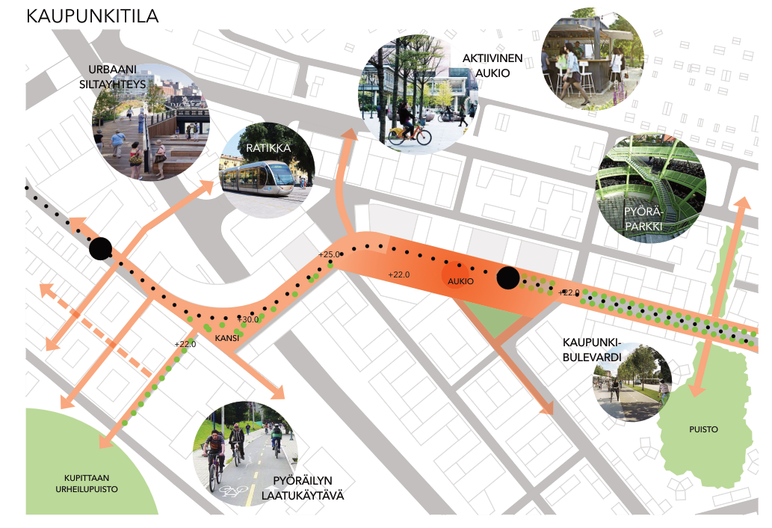

Slide 21
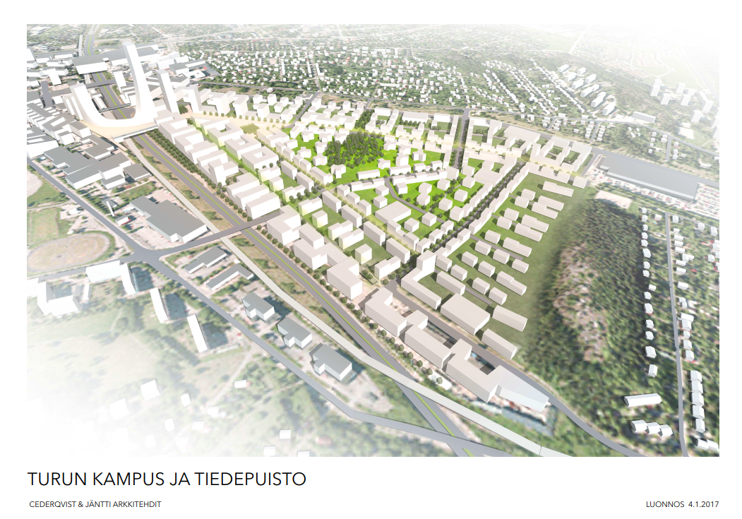

Slide 22
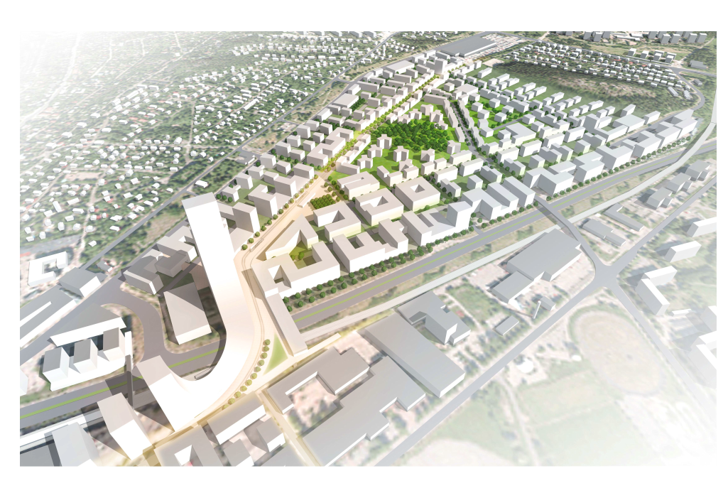

Slide 23
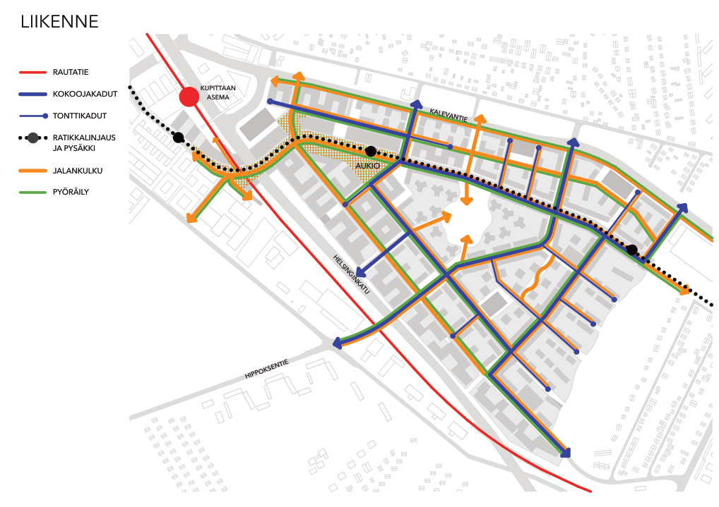

Slide 24
Otteita Linnakaupungin alueen kehityksestä

Slide 25
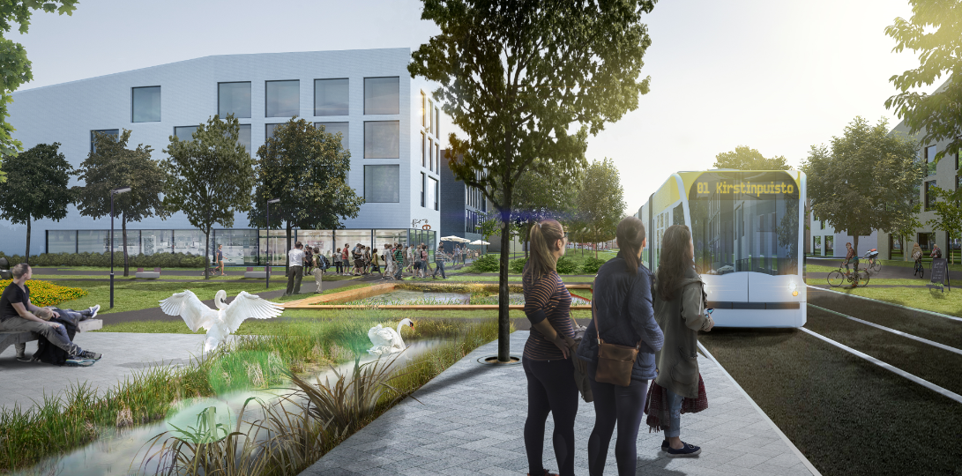
Linnakaupunki maankäytön strategisena hankkeena
Alueen kokonaismitoitus on 15 000 asukasta ja 9000 työpaikkaa. Näiden keskinäinen mitoitus on riippuvainen suhdanteista ja työpaikkarakentamisen pitkän aikavälin kysynnästä. Alueen on kokonaan rakentunut noin 2045.
Herttuankulma, tämän hetkinen asukaslukutavoite n.3000, toteutuminen voisi alkaa 2020
Kirstinpuisto, asukaslukutavoite n. 2600, toteutuminen 2019 lähtien
Vaasanpuisto, yhteensä 3200 as. joista 1200 vuoteen 2029 mennessä. Vaasanpuisto on näistä kaikkein epätarkin ja suunnitelmia ollaan tarkentamassa. Kokonaistavoitteesta voidaan joutua tinkimään esim. koulun vaatiman tilan takia.

Slide 26
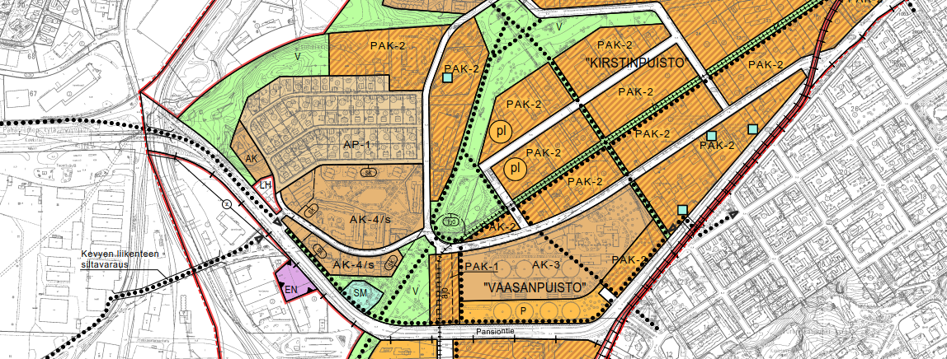
Linnakaupunki koulun sijainti
Kartassa ympyrän sisällä olevin pl-kirjaimin merkityt alueet ovat osayleiskaavassa hahmotellut koulujen ja päiväkotien ensisijaiset sijaintipaikat.
Kokonaisuudessa huomioitava myös Kakolanmäen, Harppuunakorttelin ja Linnafältin ym. alueiden tarpeet, joita varten lähtökohtana on pidetty Juhana Herttuan koulua.
Alueen 15000 asukkaan kokonaismitoitukseen kuuluvat kaikki yllä olevat lukuun ottamatta Kakolanmäkeä, joka tulee vielä lisänä. Arviolta 1500 asukasta.

Slide 27
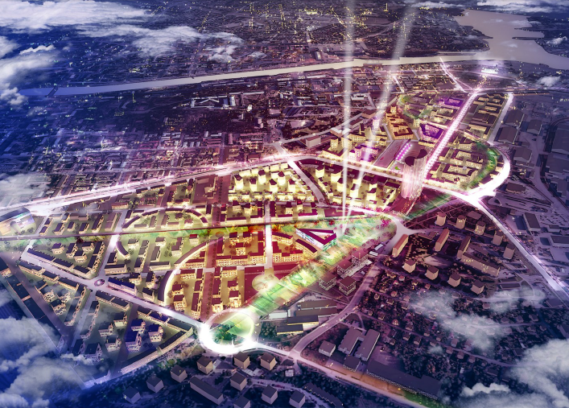
15 000
uutta asukasta
7 000
työpaikkaa
Linnakaupungin avulla kaupungin keskusta kurkottaa kohti merta.

Slide 28
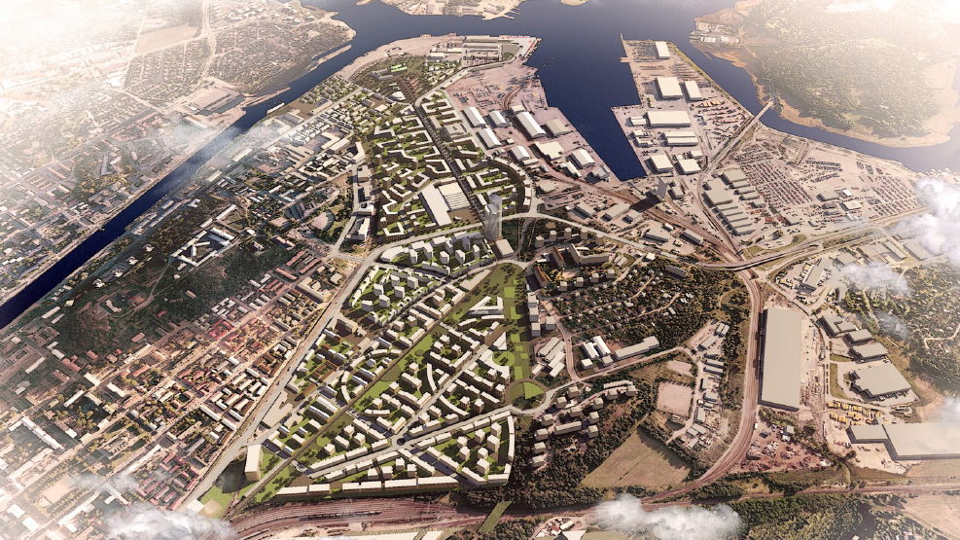
Linnakaupungin yleissuunnitelma

Slide 29
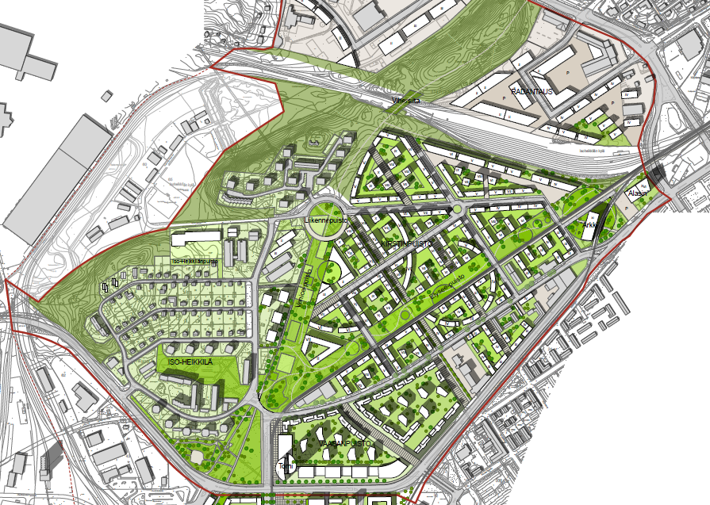
Linnakaupungin pohjoisosa
LINNAKAUPUNKI
C & J ARKKITEHDIT

Slide 30
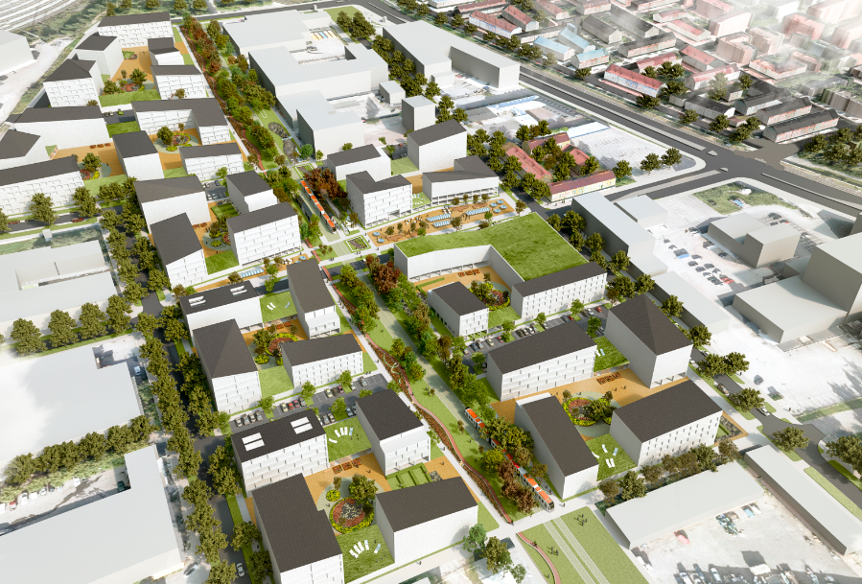
KIRSTINPUISTO

Slide 31
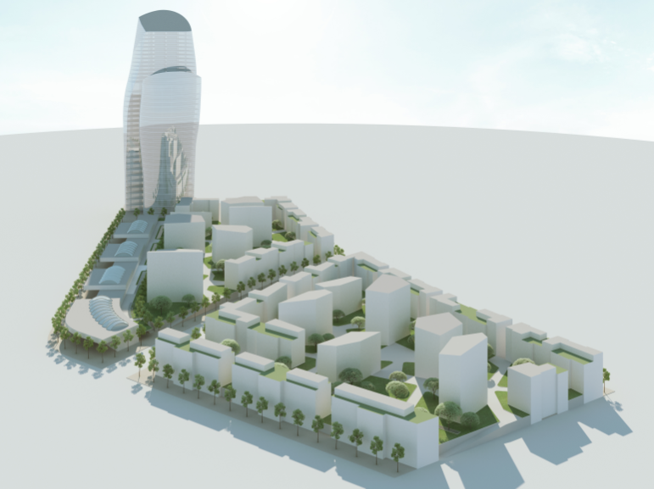
VAASANPUISTO

Slide 32
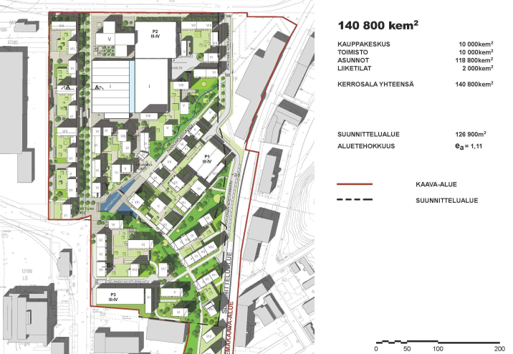
HERTTUANKULMA

Slide 33
Otteita Skanssin alueen kehityksestä

Slide 34
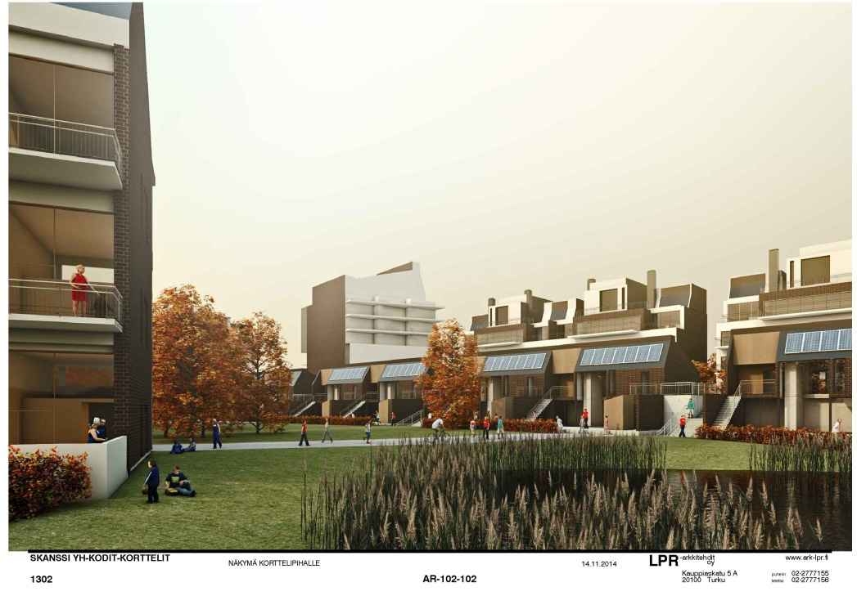
Skanssi maankäytön strategisena hankkeena
Yleissuunnitelma toimii yleis- ja asemakaavoituksen pohjana. Yleissuunnitelmassa alueelle mahdollistetaan noin 350.000–400.000 kerrosalaneliömetriä asuinrakentamista sekä palvelu- ja työpaikkatiloja.
Uusia asukkaita alueelle tulisi noin 7.000–8.000.
Alueelle on laadittu koulutarveselvitys, jossa Skanssin ympäristöön on sijoitettu 7.200 uutta asukasta. Selvityksen mukaan alueelle tarvitaan tuolloin kaksi koulua ja neljä päiväkotia, joista osa voidaan tehdä esimerkiksi leasing-ratkaisuna. Selvitystä tullaan tarkentamaan kaavoituksen ja rakentamisen edistyessä

Slide 35
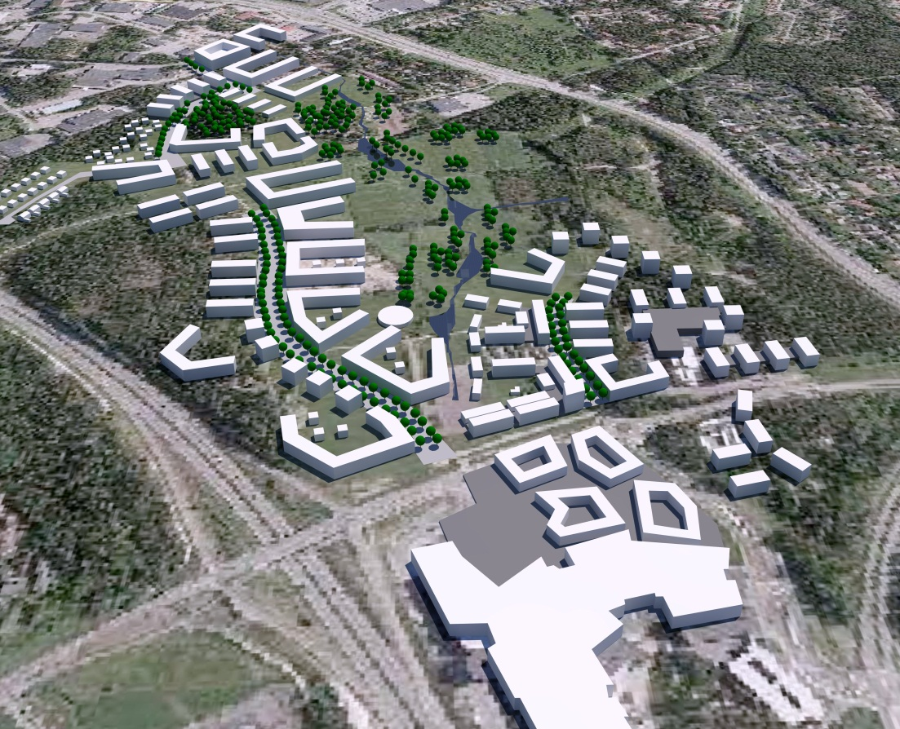
Skanssi yleissuunnitelma

Slide 36
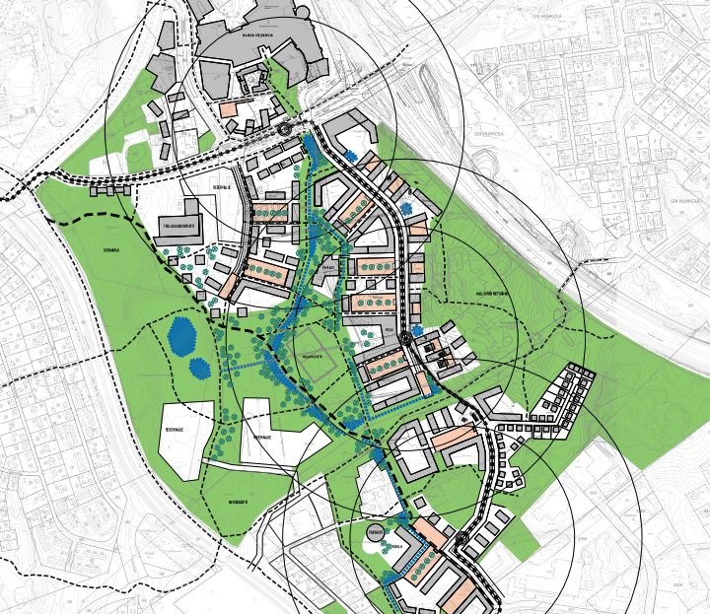
Skanssi yleissuunnitelma

Slide 37
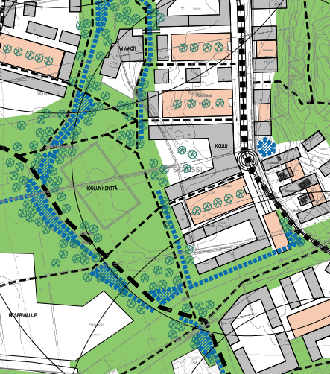
Skanssin koulun sijainti
Alueen yleissuunnitelmassa koulua on hahmoteltu oheiseen sijaintiin.
Toteutuksen etupainotteisuuden etuja ja haittoja on arvioitu.

Slide 38
Kiitos!

